Slide 1

Искусственный интеллект на языке Python
Алгоритм – определитель мошеннических транзакций
Автор проекта: Бондарь Татьяна, ФФМиЕН, НКА-01-24

Slide 2
Актуальность проекта
Финансовое мошенничество угрожает безопасности клиентов банков, ежегодно приводя к многомиллионным убыткам. В последние годы число мошеннических транзакций значительно возросло. Разработка автоматизированных систем на основе машинного обучения позволяет банкам оперативно выявлять подозрительные операции, блокировать их и защищать средства клиентов. Данный проект предлагает алгоритм обнаружения мошеннических схем, основанный на нейросетевой архитектуре, и обеспечивающий высокую точность и визуализацию данных.
Notes:
Прокомментировать, что мы уже знаем, что узнаем сегодня, что узнаем в дальнейшем

Slide 3
Оригинальность идеи
Программа реализует систему обнаружения мошеннических транзакций на основе нейронной сети. Она автоматически загружает данные, создаёт новые информативные признаки, выполняет балансировку сильно несбалансированных классов, обучает модель и предсказывает вероятность мошенничества как для всего датасета, так и для отдельной транзакции в реальном времени.
Уникальность решения заключается в сочетании feature engineering, эффективной обработки дисбаланса классов (RandomUnderSampler + мониторинг AUC), а также наглядной визуализации результатов (распределение транзакций по типам и классам, графики важности признаков). Всё это делает систему полноценным прототипом решения для fraud detection.
Notes:
Прокомментировать, что мы уже знаем, что узнаем сегодня, что узнаем в дальнейшем

Slide 4
Использованный инструментарий
Программа разработана на языке Python с использованием библиотек:
1. TensorFlow / Keras
2. Pandas
3. Scikit-learn
4. Imbalanced-learn
5. Matplotlib / Seaborn
В качестве среды разработки использовался Pycharm.
Notes:
Прокомментировать, что мы уже знаем, что узнаем сегодня, что узнаем в дальнейшем

Slide 5
Перспективы проекта
Алгоритм, обученный на синтетическом датасете PaySim1 (Kaggle), демонстрирует высокую точность (ROC-AUC >0.99). В будущем возможно:
1. Адаптация к реальным банковским данным с учётом их специфики (добавление новых признаков);
2. Интеграция в системы банков для анализа транзакций.
3. Разработка API для автоматического уведомления клиентов о подозрительных операциях.
Notes:
Прокомментировать, что мы уже знаем, что узнаем сегодня, что узнаем в дальнейшем

Slide 6
Код программы и структура проекта
https://github.com/tvbondar/python_projects/tree/main/FraudDetection
FraudDetection/
├── data/ # датасет
├── models/ # обученная модель model.joblib
├── visualizations/ # графики
├── config.py # все настройки и константы
├── functions.py # основной класс, функции
├── main.py # точка входа в программу
├── fraud_detection.log # логи
└── README.md
Notes:
Прокомментировать, что мы уже знаем, что узнаем сегодня, что узнаем в дальнейшем

Slide 7
Результат работы программы
Logging info и визуализация данных
Обычная дневная транзакция (маленький платёж):
2025-11-23 16:13:43,380 - INFO - Вероятность мошенничества: 0.3345%
2025-11-23 16:13:43,380 - INFO - Уровень риска: НИЗКИЙ
2025-11-23 16:13:43,495 - INFO - Подозрительный перевод ночью всей суммы на счёте:
2025-11-23 16:13:43,495 - INFO - Вероятность мошенничества: 94.2945%
2025-11-23 16:13:43,495 - INFO - Уровень риска: ВЫСОКИЙ
Notes:
Прокомментировать, что мы уже знаем, что узнаем сегодня, что узнаем в дальнейшем

Slide 8
2025-11-23 16:13:43,591 - INFO - Обычное пополнение днём (CASH_IN):
2025-11-23 16:13:43,591 - INFO - Вероятность мошенничества: 0.0060%
2025-11-23 16:13:43,591 - INFO - Уровень риска: НИЗКИЙ
2025-11-23 16:13:43,676 - INFO - Очень большая сумма ночью + обнуление счёта (классическое мошенничество):
2025-11-23 16:13:43,676 - INFO - Вероятность мошенничества: 88.5974%
2025-11-23 16:13:43,676 - INFO - Уровень риска: ВЫСОКИЙ
2025-11-23 16:13:43,773 - INFO - Мелкий вывод наличных днём — норма:
2025-11-23 16:13:43,773 - INFO - Вероятность мошенничества: 3.9449%
2025-11-23 16:13:43,773 - INFO - Уровень риска: НИЗКИЙ

Slide 9
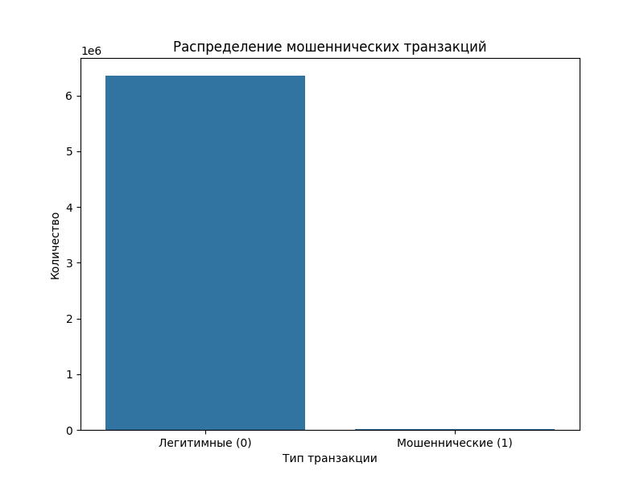

Slide 10
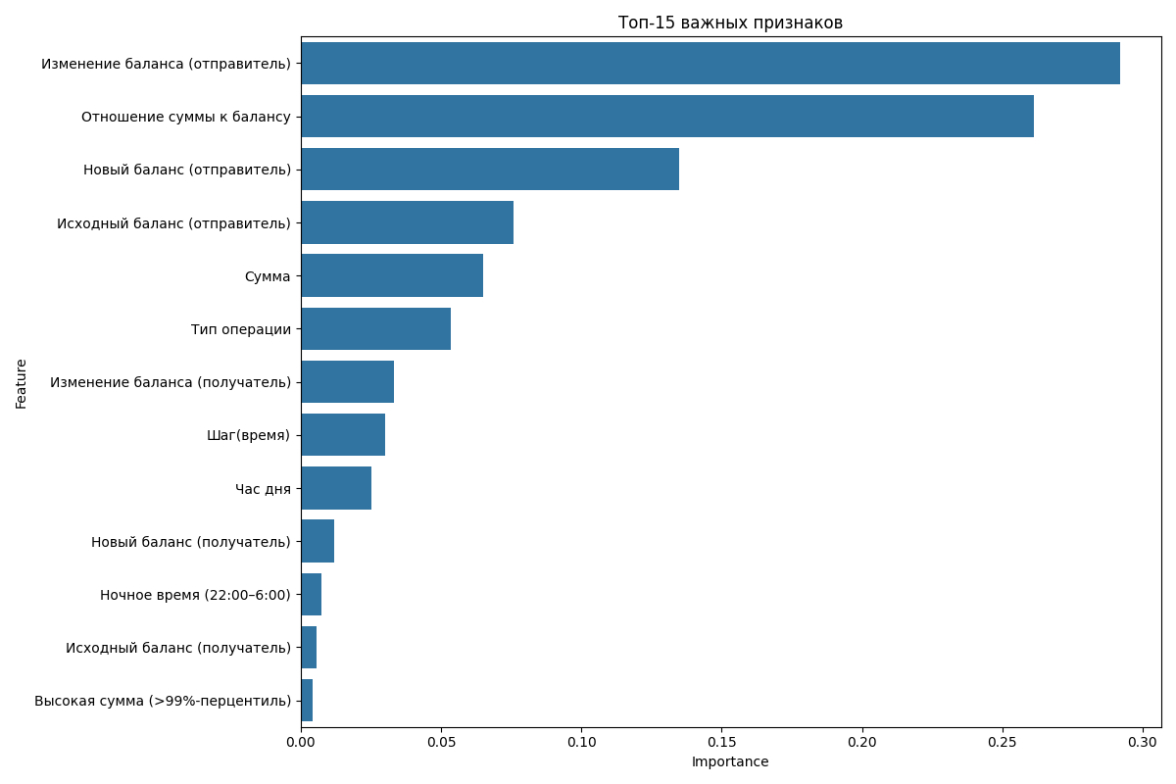

Slide 11
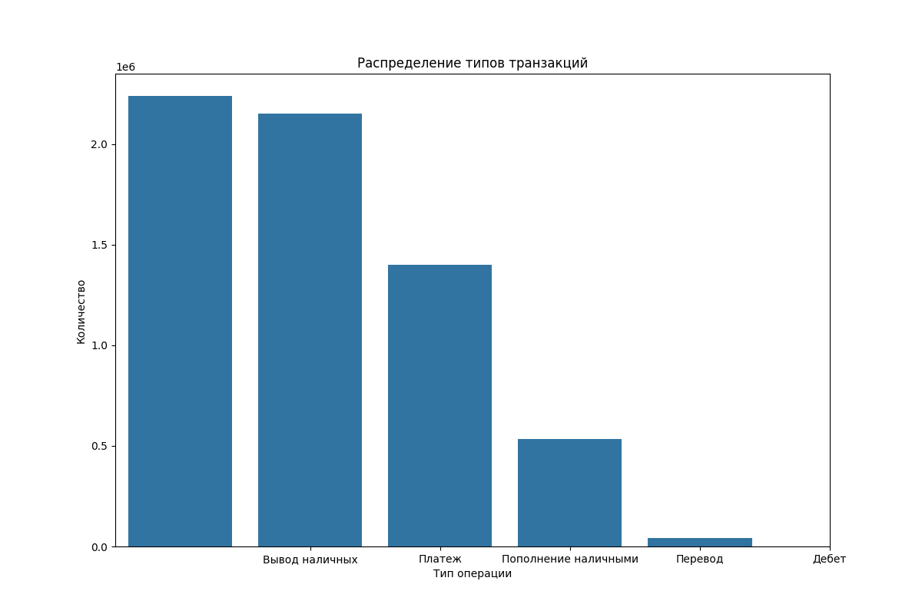

Slide 12
Метрики обученной модели
ROC-AUC: 0.9989
Accuracy: 0.9834
Precision (класс "мошенничество"): 0.9855
Recall (класс "мошенничество"): 0.9643
F1-score: 0.9748
Тестовых примеров: 7 392
Мошеннических в тесте: 2 464 (33.3%)

Slide 13
Итоги
Разработан алгоритм обнаружения мошеннических транзакций на основе
нейросетевой архитектуры.
- Достигнуты высокие метрики качества (ROC-AUC ~0.99).
- Созданы визуализации:
1. Распределение легитимных и мошеннических транзакций.
2. Распределение типов транзакций.
3. Топ-15 признаков, влияющих на предсказания.
- Тестовые сценарии предсказаны с высокой точностью
- Логирование всех этапов обеспечивает прозрачность работы.

